Slide 1

ACL 2021
KEPLER: A Unified Model for Knowledge Embedding and Pre-trained Language Representation
汇报人：王楠
2020.12.31
Notes:
今天在这里分享一篇被ACL 2021所接收的工作，这个工作主要介绍了一个知识嵌入和预训练语言表示的统一模型。

Slide 2

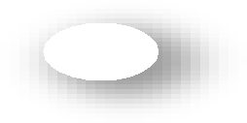

Backgroud & Motivation
1
OUTLINE
2
Proposed Method
3
Experiments
4
Conclusion
1
Notes:
接下来我主要从以下四个方面介绍这篇论文，首先介绍一下背景和motivation

Slide 3
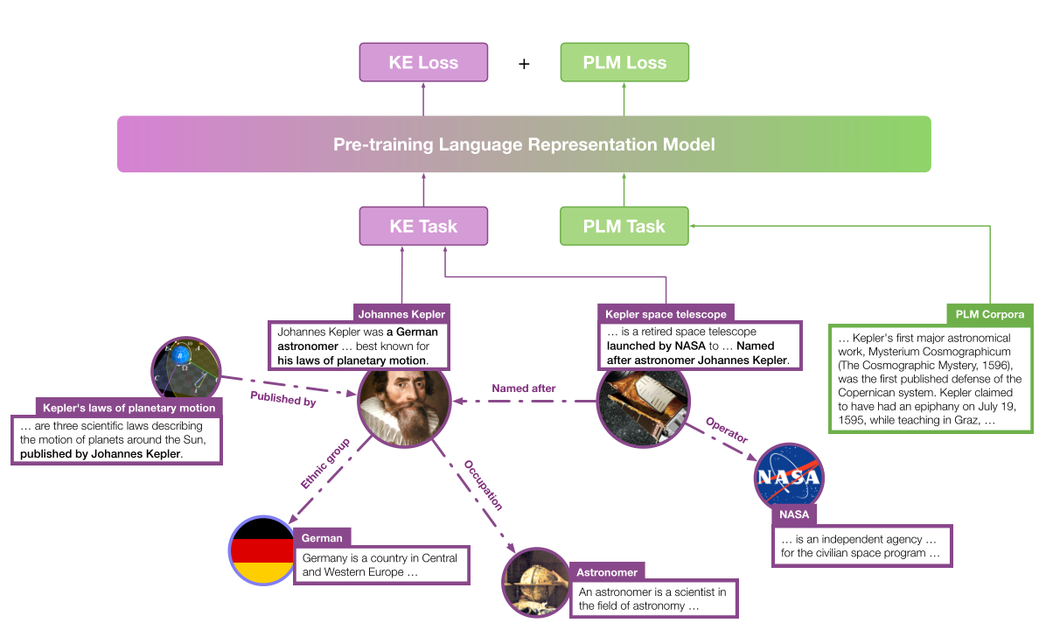
1. Background & Motivation
一方面，现有PLMs虽然可以从无标签的文本数据中学习到语义信息，但是通常他们并不能很好的提取事实世界知识
另一方面，知识图谱（KG）包含大量的结构化信息，KE的方法可以有效的将这部分信息放入连续的实体和关系嵌入中
实体的文本描述包含大量的信息。KE可以提供大量的知识信息给PLMs，同时有信息的文本数据有助于KE。
文章提出KEPLER，一种KE和PLM联合模型。
2
Notes:
现有PLMs虽然可以从大规模的非结构和未标记的语料库中学习有效的语言表征，但是通常缺乏事实世界知识。知识图谱（KG）包含大量的结构化信息，KE的方法可以有效的将这部分信息放入连续的实体和关系嵌入中。如图，实体的文本描述包含大量的信息，KE可以提供大量的知识信息给PLMs，同时有信息的文本数据有助于KE。
作者利用实体描述链接KE和PLM之间的空隙，将文本语义空间和KG的符号空间对齐（align），提出KEPLER，一种KE和PLM联合模型。

Slide 4
1. Background & Motivation
预先训练的单词嵌入作为输入特征的方法。
早期研究集中在分布式词语表示
双向LSTM (ELMo)
预先训练的编码器，在未标记数据上训练自动编码器，然后在下游任务上对其进行微调。
如GPT，BERT，XLNet，Roberta等。
近年来，一些研究试图将知识信息纳入到预训练的工作，：
但是 使用固定的外部知识信息
或者使用复杂的结构或管道来处理句子中的实体
NLP预训练
传统模型为关系三元组(h, r, t)定义分数函数，并利用候选实体的分数预测头或尾实体
如TransE，DistMult，ComplEx，RotatE。
利用实体描述来帮助知识表示学习。如利用实体描述作为外部信息源，引入实体描述编码器来增强TransE评分功能。
图嵌入
3
Notes:
NLP的预训练已经有很长的历史了。早期的研究主要集中在分布式词语表示，更进一步的，使用双向LSTM来捕获语境化的单词嵌入(ELMo)，可以获得更丰富的语义。除了这些使用预先训练的单词嵌入作为输入特征的方法外，另一个趋势在探索预先训练的编码器，在未标记数据上训练自动编码器，然后在下游任务上对其进行微调，如GPT，来自Transformer 的经过训练的深度双向编码器BERT，XLNet，使用更多的数据和更复杂的参数调整的Roberta等。近年来，一些研究试图将知识信息纳入到预训练的工作，虽然带来了知识增强的技术，但它们1)使用固定的外部知识信息，不容易与语言表示对齐，或者2)使用复杂的结构或管道来处理句子中的实体导致额外的开销存在错误传播问题. 有方法在传统模型上利用实体描述来帮助知识表示学习，本文作者则是将实体描述作为一种工具，将外部知识纳入模型

Slide 5
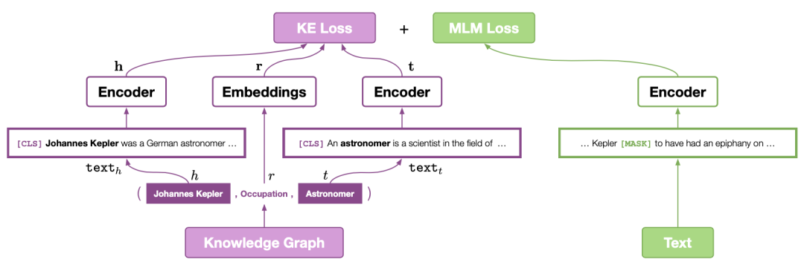
2. Proposed Method
KEPLER设计了多任务损失。由于PLM同时参与两个任务，联合优化这两个目标可以隐式地将来自外部图的知识与文本编码器整合在一起，同时保持预训练语言模型强大的语法和语义理解能力。
4
Notes:
整体框架如图，设计了多任务损失，plm同时参与了这两个任务，通过知识嵌入目标和预训练语言表示目标的联合训练，框架可以将知识隐式地纳入到语言表示模型中。这两个任务只共享文本编码器，对于每个小批处理，LKE和LLM的文本采样(不一定)是相同的。

Slide 6
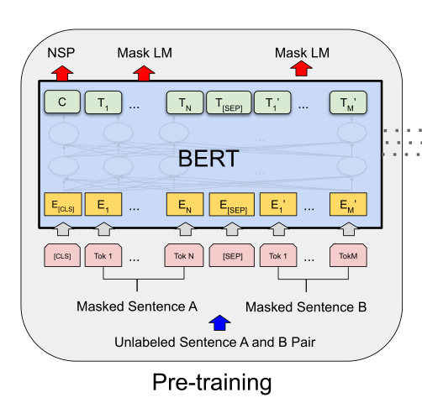
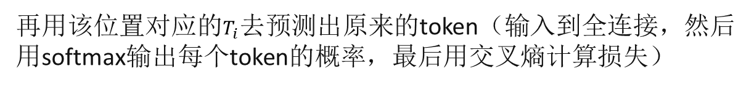
2.1 PLM目标
PLM目标
使用MLM
训练序列中每句话15%的token位置用于预测，假如是第i个token，则被替换成以下三个token之一
A 80%的时候是[MASK]。如，my dog is hairy——>my dog is [MASK]
B 10%的时候是随机的其他token。如，my dog is hairy——>my dog is apple
C 10%的时候是原来的token。如，my dog is hairy——>my dog is hairy
再用该位置对应的$T_{i}$去预测出原来的token（输入到全连接，然后用softmax输出每个token的概率，最后用交叉熵计算损失）
5
Notes:
更具体的，文本encoder部分，使用Transformer体系结构，采用RoBERTaBASE的预先训练的检查点来初始化模型，因为它是最先进的预训练模型。
使用掩蔽语言模型 MLM，灵感来自BERT，简单介绍即，随机选取15%的输入token，其中80%用特殊标记[MASK]进行屏蔽，10%被另一个随机token替换，其余的保持不变。在MLM下，模型试图预测正确的tokens，在选定的位置上计算交叉熵损失。

Slide 7
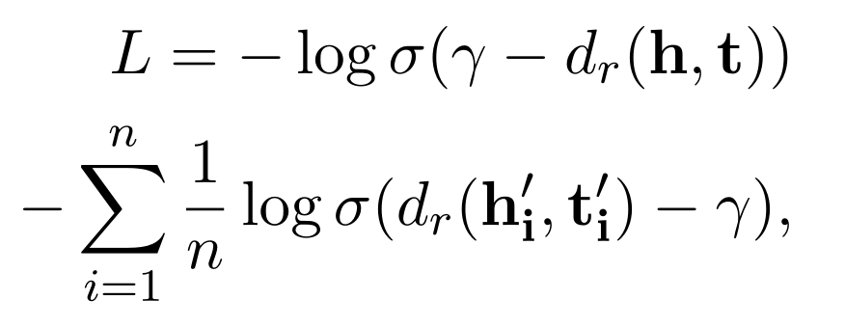

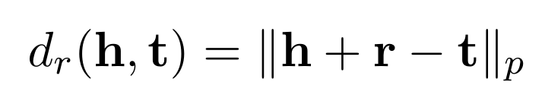
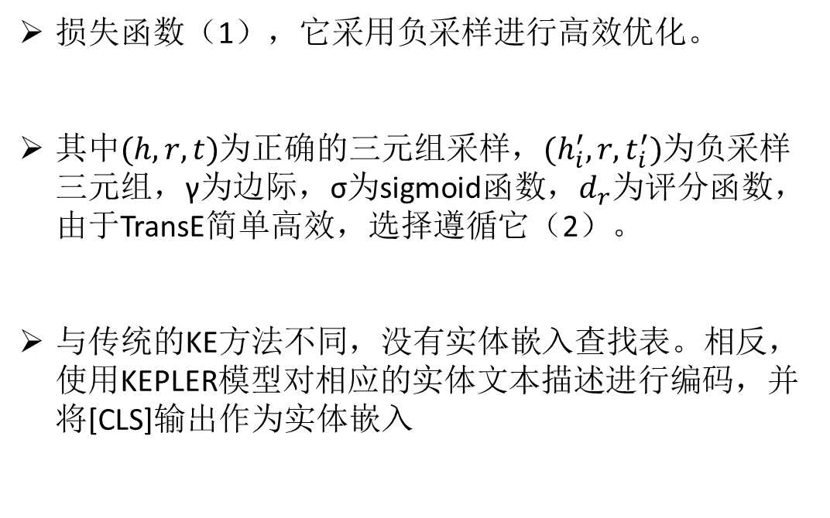
2.2 KE目标
KE目标
损失函数（1），它采用负采样进行高效优化。
其中$(h,r,t)$为正确的三元组采样，${(h}_{i}^{′},r,t_{i}^{′})$为负采样三元组，γ为边际，σ为sigmoid函数，$d_{r}为$评分函数，由于TransE简单高效，选择遵循它（2）。
与传统的KE方法不同，没有实体嵌入查找表。相反，使用KEPLER模型对相应的实体文本描述进行编码，并将[CLS]输出作为实体嵌入
（1）
（2）
Notes:
使用（1）的损失公式作为KE目标，它采用负采样进行高效优化。负采样策略是固定头实体，随机抽样尾实体，反之亦然。
公式中(h, r, t)为正确的三元组采样，(h’i, r, t’i)为负采样三元组，γ为边际，σ为sigmoid函数，dr为评分函数。评分函数，由于TransE简单高效，我们选择遵循它。
它是相当于在头实体和关系之中有一个translation，相当于这里的函数g，它把r视为从头实体到尾实体的一种翻译一种变换，这里p是它的一个范数，TransE希望在空间距离上，它的正确三元组的距离更小。
与传统的KE方法不同，没有使用实体嵌入查找表。相反，使用KEPLER模型对相应的实体文本描述进行编码，将[CLS]输出作为实体嵌入。

Slide 8
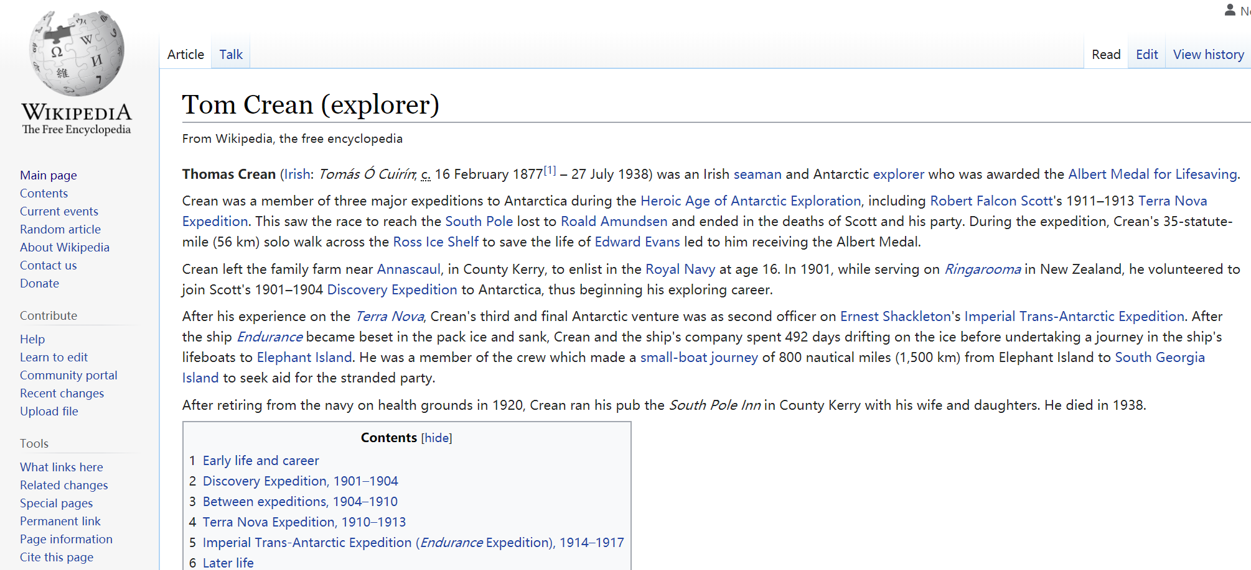
2.3 wikidata5m
为了预训练和评估KEPLER，作者需要一个KG拥有大量的知识信息，对齐的实体描述和可解释的归纳设定的数据分割。这些条件并不能被现有的KE benchmarks满足。
构造了一个大规模知识图谱数据集wikidata5m，数据集是通过将大型开放知识库Wikidata与Wikipedia整合而成的。知识图中的每个实体都与维基百科页面中的文本描述对齐。
Notes:
为了预训练和评估KEPLER，作者需要一个KG拥有大量的知识信息，对齐的实体描述和可解释的归纳设定的数据分割。这些条件并不能被现有的KE benchmarks满足，因此构造了一个大规模知识图谱数据集wikidata5m。

Slide 9
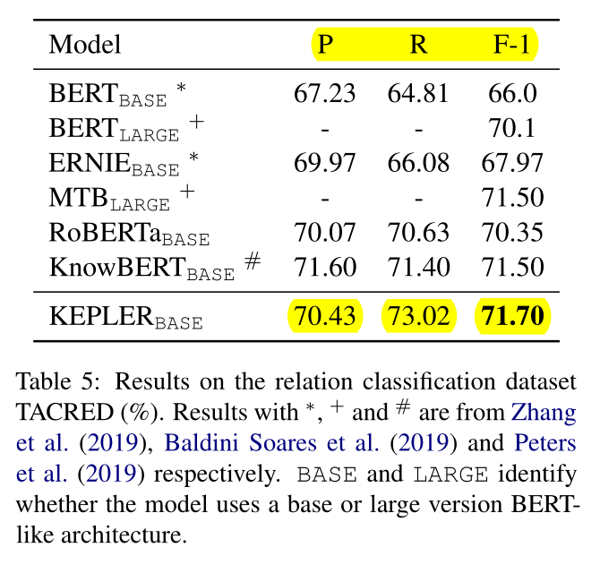
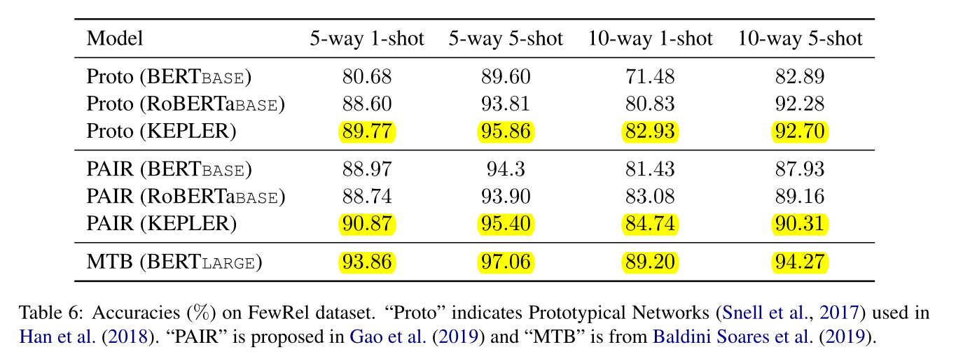
3 Experiments-NLP
关系分类
模型对来自文本的两个给定实体之间的关系类型进行分类
Notes:
作者分别测试了KEPLER在各种NLP和KE任务上的效果
MTP使用的是BERT的大版本，而作者使用的是基本版本，而且它还执行了一个专门针对关系提取的新的预训练任务，而作者的是一种将知识和自然语言结合起来的通用方法，这将有利于所有与知识相关的任务

Slide 10
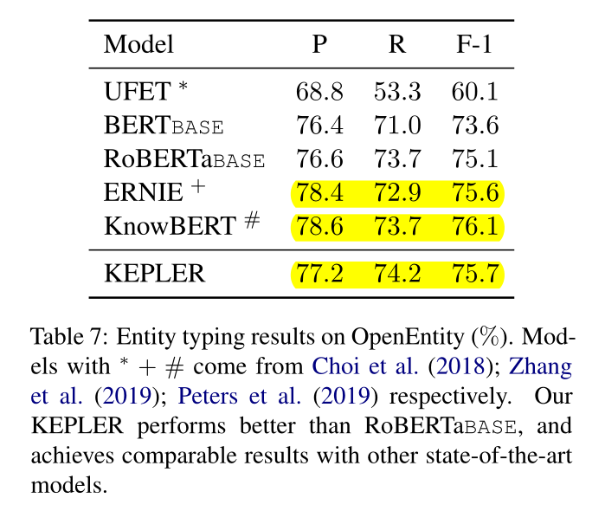
3 Experiments-NLP
实体分类
模型将提到的给定的实体分类为预定义的实体类型
Notes:
使用不同的方法提取实体表示

Slide 11
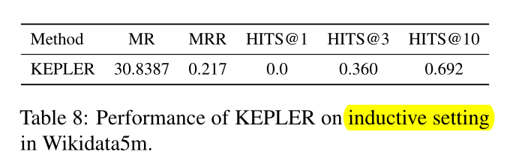
3 Experiments-KE
归纳设置
为没有见过实体的描述产生有效的表示向量
Notes:
评估开普勒的泛化能力
没有使用现有的KE基准，因为它们缺乏对其实体的高质量文本描述，并且他们没有一个合理的数据分割为归纳设置

Slide 12
4 Conclusion
作者的未来工作：
评估模型是否能够在更多任务下回忆事实知识
尝试现有模型的变体，例如强调描述中提到的实体，或者改变知识嵌入形式以便更好地理解KEPLER的工作原理，并为后续任务带来更多的促进
1
2
Notes:
进一步 准备

Slide 13
THANK YOU

